Slide 1


Команда: «Нахальные Кодеры Алярм»
Задача 6: Сервис для отслеживания динамики клиентских настроений и проблем по конкретным банковским продуктам в режиме реального времени

Slide 2




О нашей команде
Город: Москва
Количество человек: 3
Капитан команды: Мизинов Михаил Георгиевич
Описание решения:
Мы разработали сервис на Python, который определяет темы и тональность отзывов о продуктах Газпромбанка и показывает результаты в интерактивном дашборде. Мультилейбл-классификатор и модель анализа тональности мы обучили с нуля на собственных данных, которые парсили с сайта banki ru.
Планы дальнейшего развития:
Внедрение в CRM-системы банков, создание системы уведомлений, повышение точности анализа, использование в других отраслях.
2

Slide 3

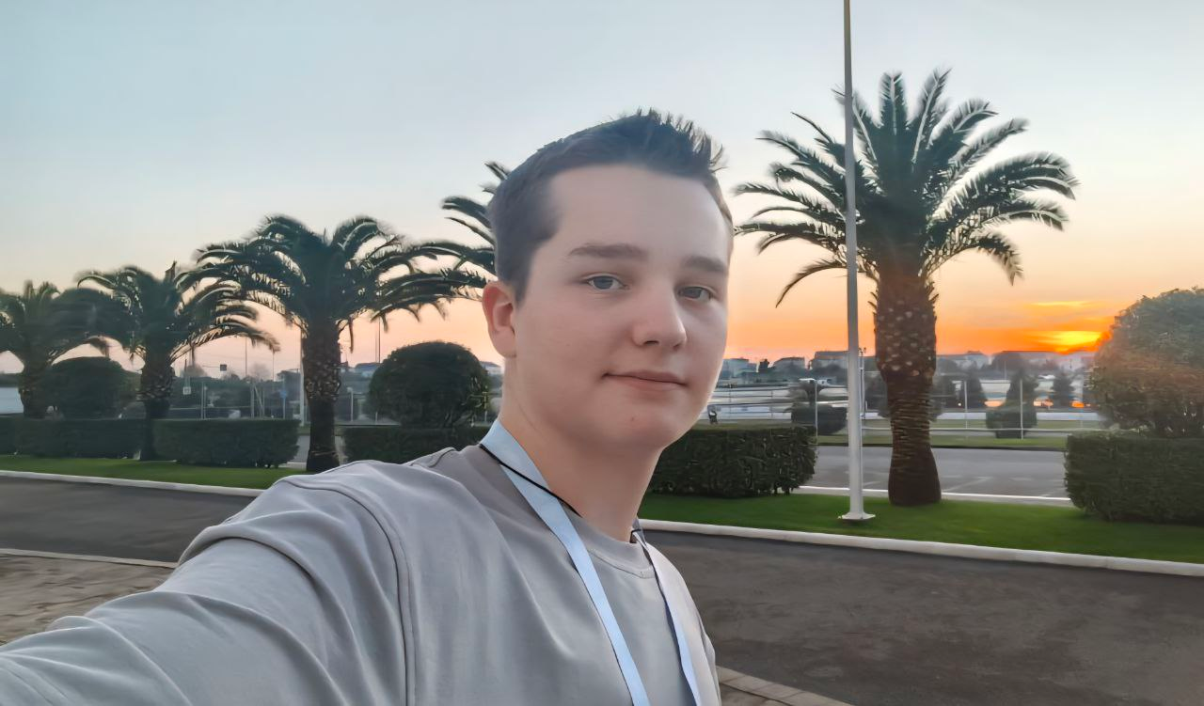





КОМАНДА: “Нахальные Кодеры Алярм”
Никита
Леонов
Михаил Мизинов
Георгий
Хан
Ml engineer
@m3d2za
+7 (906) 742 4434
Капитан, Backend
@Mihail_o_o
+7 (991) 303 5393
Frontend
@DVRKN3ZZ
+7 (994) 990 3282

Slide 4
КОМАНДА: “Нахальные Кодеры Алярм”
Краткая история команды:
Почему вы выбрали именно эту задачу из предложенных на хакатоне?
Наша команда полностью состоит из первокурсников РУДН, это наш первый совместный проект, но у части участников уже был опыт участия в хакатонах, что помогло быстрее влиться в работу.
Мы выбирали задачу голосованием, ориентируясь на её значимость для портфолио и на то, что она хорошо соответствует нашим текущим навыкам.
С какими основными сложностями или вызовами
вы столкнулись и как их преодолели?
В один из дней один из участников выбыл, что усложнило работу; также были трудности с написанием парсера из-за отсутствия опыта и с обучением модели из-за ограниченного времени. Самой главной проблемой стала попытка собрать решение воедино.

Slide 5
НКА предлагает решение!
В чем проблема? Люди часто жалуются на банки и их сервисы, остаются недовольными и пишут гневные отзывы. Также люди пишут и позитивные отзывы, если их очень впечатлил тот или иной аспект использования банковских услуг. Однако очень часто (почти всегда)
их мнение остается незамеченным.
Наше решение!
Мы сделали сервис для анализа и наблюдения за настроением клиентов Газпромбанка по отношению к той или иной категории услуг. Его внедрение создаст
win-win ситуацию для клиентов и банка, позволяя людям быть услышанными и банку становиться более клиентоориентированным.

Slide 6
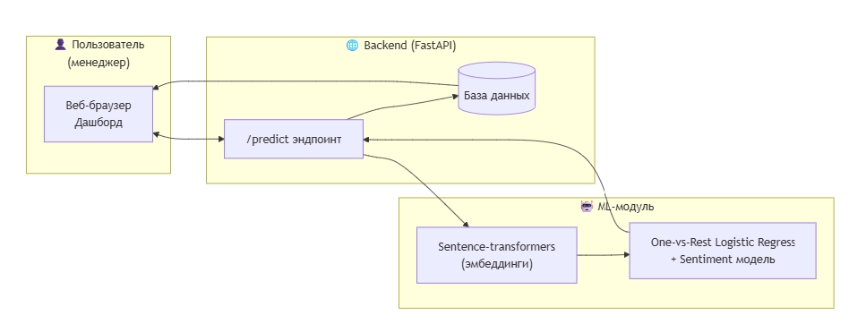
Наше решение — это сервис, который автоматически анализирует клиентские отзывы Газпромбанка: определяет темы и настроения, а затем показывает результаты в удобном дашборде.
Рисунок 1 – Архитектура решения

Slide 7

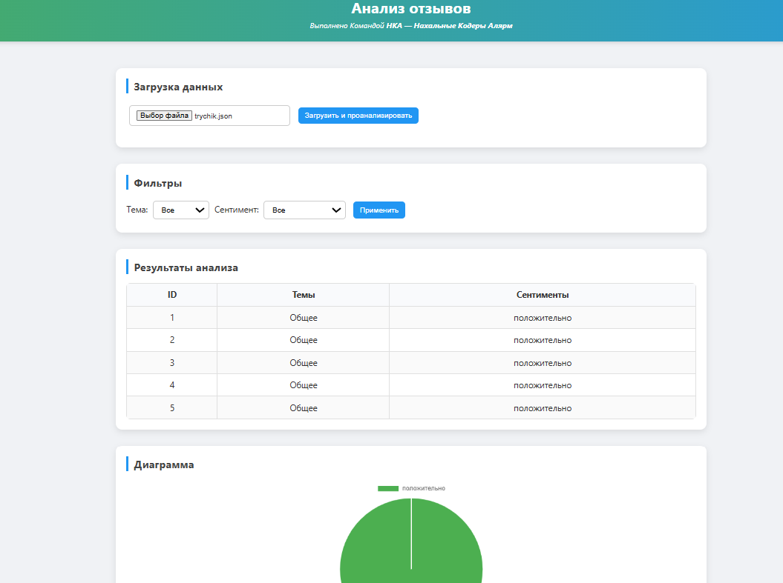
Сервис помогает менеджерам оперативно отслеживать настроения клиентов по продуктам, быстрее выявлять проблемные зоны и реагировать до появления негативных последствий.
Рисунок 2 – Веб-сервис

Slide 8
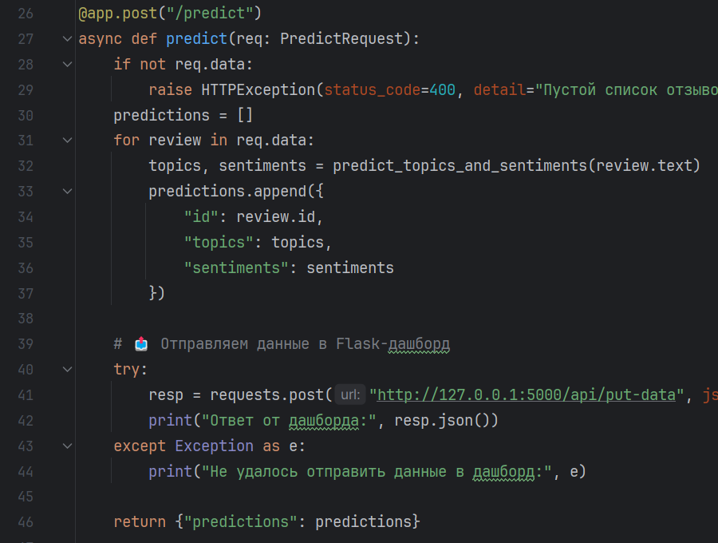



Дашборд написан с использованием современных фронтенд-библиотек и подключается к backend через API. Backend реализован на Python с FastAPI. Нейросеть обучена на реальных отзывах с сайта banki.ru.
Рисунок 3 – Скрин кода FastAPI

Slide 9



Реализация интерфейса для визуализации данных обеспечивает оперативный доступ к аналитике, что особенно важно для мониторинга клиентской динамики в режиме реального времени. Это позволяет принимать быстрые управленческие решения.
Наши мультилейбл-классификатор и модель анализа тональности идеально подходят для специфики отзывов о банковских продуктах Газпромбанка. Этот подход обеспечивает более точное и контекстуально адаптированное определение тем и настроений.
Все это и делает наше решение уникальным.
Архитектура сервиса на Python позволяет легко адаптировать и расширять функционал — добавлять новые источники данных, настраивать классификаторы под другие продукты или даже другие банки, что делает решение универсальным инструментом для глубокой клиентской аналитики.

Slide 10
Развитие решения
Добавление автоматических уведомлений о росте негативных или позитивных настроений по категориям.
Встройка во внутренние CRM-системы банка.
Использование в других отраслях для анализа клиентских мнений.
„Полировка“ модели для повышения качества анализа и предсказаний.

